Slide 1
«Собери слово».
Безбрежный - приставку
Ошибка - корень
Беспомощный - суффикс
Вкусный - окончание
безошибочный

Slide 2
Вставьте пропущенные буквы , напишите проверочное слово.
Прекрас…ный
Ужас…ный
Опас…ный
Радос…ный
Словес…ный
Звёз…ный

Slide 3
ПРОВЕРИМ !
Прекрасный
Ужасный
Опасный
Радостный
Словесный
Звёздный

Slide 4
Орфоэпия - раздел науки о языке, … (продолжите фразу) Орфоэпическая разминка.
баловать
звонит
звонишь
красивее
понял
торты
банты

Slide 5
ПРОВЕРИМ ! Орфоэпическая разминка.
баловАть
звонИт
звонИшь
красИвее
пОнял
тОрты
бАнты

Slide 6
По утрам солнце бьёт в беседку сквозь пурпурную, лиловую, зелёную и лимонную листву.
Прочитайте предложение.
К какому слову относятся выделенные слова ?
Определите , на какой вопрос отвечают выделенные слова.
Каким членом предложения они являются ?
Как называются такие слова ?

Slide 7
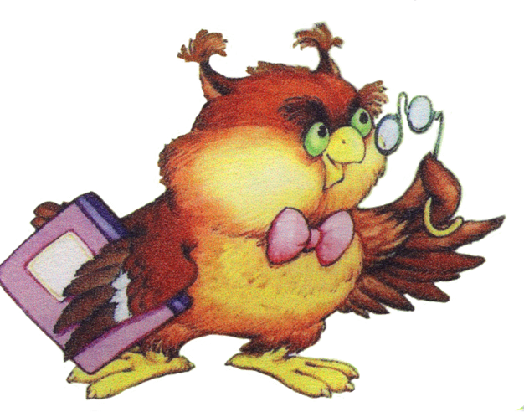
Однородные члены предложения.

Slide 8
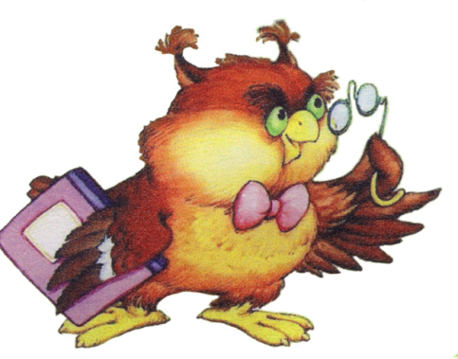
Используя опорные фразы и тему урока , сформулируйте цель урока.
Познакомиться …
Учиться находить …
Правильно …
Употреблять…

Slide 9
Что надо знать | Что надо уметь
1)Признаки однородных членов предложения. Стр.79 правило | 1)Находить в тексте однородные члены предложения. 2)Правильно расставлять знаки препинания. 3)Употреблять однородные члены предложения в своей речи.

Slide 10
Признаки однородности членов предложения:
отвечают на один и тот же вопрос;
относятся к одному и тому же слову (члену предложения);
являются одним и тем же членом предложения.

Slide 11
Способы выражения однородных членов:
Одна часть речи:
х какой?
День выдался солнечный, радостный, счастливый.
Разные части речи:
где? х
И около дома, и вдалеке виднелись цветы.

Slide 12
Укажите однородные члены предложения:
Дружба да братство дороже всякого богатства.

Slide 13
Подлежащие:
Дружба да братство дороже всякого богатства..

Slide 14
Укажите однородные члены предложения:
4) Я подошёл к окошку и приложился лицом к стеклу

Slide 15
Сказуемые
Я подошёл к окошку и приложился лицом к стеклу

Slide 16
Укажите однородные члены предложения:
2) Мороз крепчал и щипал уши, лицо и руки.

Slide 17
Дополнения
2) Мороз крепчал и щипал уши, лицо и руки.

Slide 18
Укажите однородные члены предложения:
5) Мрачная бесприютная ночь застигла беглецов в каком-то ущелье.

Slide 19
Определения
5) Мрачная , бесприютная ночь застигла беглецов в каком-то ущелье.

Slide 20
Укажите однородные члены предложения:
3) Лес гудел неровно, тревожно, угрожающе

Slide 21
Обстоятельства
3) Лес гудел неровно, тревожно, угрожающе

Slide 22
Сделаем вывод : «Каким членом предложения могут быть однородные члены предложения?»

Slide 23
Прочитайте. Вставьте подходящие по смыслу термины .
_____________________________ называются члены предложения (главные и второстепенные), связанные между собой ________________________________________________________, отвечающие на один и тот же _____________________________, относящиеся к одному и тому же ________________________________________________________и выполняющие в предложении одну и ту же ________________________________________________

Slide 24
Знаки препинания при однородных членах
Расскажите о правилах пунктуации при однородных членах, используя схемы.
1) [ О, О, О ].
2) [ О и О ].
3) [ О, а О ]
4) [ О, но О ].
5) [ и О, и О, и О ].
6) [ То О, то О, то О ]
7) [ Или О, или О ].
8) [… не только О, но и О ].
9)[… как О, так и О ].

Slide 25
Правила постановки знаков препинания при однородных членах
1. Если однородные члены соединяются одиночным союзом и, запятая не ставится.
2. Если однородные члены связаны бессоюзной связью, запятая ставится.
3. Если однородные члены соединены противительными союзами а, но, да, запятая ставится.
4. Если однородные члены соединены повторяющимися союзами и, запятые ставятся.
5. Если однородные члены объединены в пары, то запятая ставится только на границе пар.

Slide 26
Непростой простой союз ДА
1. Много прочел да мало учел.
2. Щи да каша – пища наша.
3. Голова завита да не делом занята.
4. Снайпер бьет редко да попадает метко.
5. Отсталый да ленивый всегда позади.
6. Мал золотник да дорог.
-ставлю запятую- +
-не ставлю -

Slide 27
Ключ
1. +
2. -
3. +
4.+
5.-
6.+

Slide 28
ДА-НЕТ
Однородные члены предложения:
а) соединяются между собой подчинительной связью;
б) отвечают на один и тот же вопрос и относятся к одному и тому же члену предложения;
в) могут быть распространёнными и нераспространёнными;
г) в предложении может быть несколько рядов однородных членов предложения;
д) между однородными членами, соединёнными повторяющимися союзами, ставится запятая;
е) между однородными членами, соединёнными противительными союзами, всегда ставится запятая

Slide 29
Тест
1. Найдите предложение с ОЧП.
А.Хохот и песни слышались повсюду.
Б.На весенней лужайке расцвели колокольчики.
В.Мы любим свою Родину.
2. Укажите, в каких предложениях есть ОЧП :
А. Няня надевает Марине сапоги. Б. Девочка капризничает, шалит, болтает ногами. В. Прогулка отменяется.
3. Найдите предложение с однородными подлежащими:
А.Ослепительное солнце заглянуло в окно. Б.В лесу живут разные звери.
В.В лесу весело поют соловьи и кукушки.
4.Найдите предложение с однородными сказуемыми:
А.Звезда горит и светит в темноте. Б.Травка зеленеет , солнышко блестит
В.Над озером стоял туман
5.. В предложении (По морям плавают пассажирские и грузовые суда.) ОЧП являются:
А.Подлежащее Б.определение В..сказуемое
6. В каком предложении неправильно расставлены знаки препинания при однородных членах?
А.Захотел медведь меду, и полез на дерево.
Б.Травка зеленеет , и солнышко блестит.
В.Мы любим зимой кататься на лыжах.

Slide 30
Оцените свои знания
+ все понятно
+ не уверен в своих знаниях
! необходимо повторить
Передайте свое настроение на уроке одним предложением.

Slide 31
Домашнее задание
Составить кластер «Второстепенные члены предложения».
Выполните упражнение.

Slide 32
В презентации использован шаблон :Автор : Фокина Лидия Петровна,
учитель начальных классов
МКОУ «СОШ ст. Евсино»
Искитимского района Новосибирской области

